Slide 1
Django开发教程(三)
2017年春节学期
王津
2017-5-15

Slide 2
Django开发教程(三)
使用DRR进行验证
Bootstrap和Rango
模板标签
优化Bootstrap显示

Slide 3
Django开发教程(三)
使用DRR进行验证
Bootstrap和Rango
模板标签
优化Bootstrap显示

Slide 4
Django开发教程(三)
使用DRR进行验证
在Django里有许多的应用提供登录,注册和验证机制.许多的应用都提供这种功能而且几乎不重写url,视图和模板.在这章,我们需要使用django-registration-redux包来提供这些功能.这就意味着我们需要重构我们的代码 - 然而它将会教给我们如何使用外部应用以及如何轻松的在我们Django项目里加入应用.它也会使我们的应用更加简洁.
设置DRR
开始我们先安装django-registration-redux:
$ pip install django-registration-redux

Slide 5
Django开发教程(三)
安装好后，我们需要告诉Django我们使用这个应用.打开settings.py文件,修改INSTALLED_APPS元组:
INSTALLED_APPS = (
'django.contrib.admin',
'django.contrib.auth',
'django.contrib.contenttypes',
'django.contrib.sessions',
'django.contrib.messages',
'django.contrib.staticfiles',
'rango',
'registration', # add in the registration package
)

Slide 6
Django开发教程(三)
同时在settings.py文件你可以加入:
REGISTRATION_OPEN = True # If True, users can register
ACCOUNT_ACTIVATION_DAYS = 7 # One-week activation window; you may, of course, use a different value.
REGISTRATION_AUTO_LOGIN = True # If True, the user will be automatically logged in.
LOGIN_REDIRECT_URL = '/rango/' # The page you want users to arrive at after they successful log in
LOGIN_URL = '/accounts/login/' # The page users are directed to if they are not logged in, # and are trying to access pages requiring authentication

Slide 7
Django开发教程(三)
上面这些设置都带了注释.现在在tango_with_django_project/urls.py里修改urlpatterns以增加注册包的引用:
urlpatterns = patterns('',
url(r'^admin/', include(admin.site.urls)),
url(r'^rango/', include('rango.urls')),
(r'^accounts/', include('registration.backends.simple.urls')),
)

Slide 8
Django开发教程(三)
django-registration-redux包提供了许多不同的注册后台供你选择.在registration.backend.simple.urls,它提供了:
registration -> /accounts/register/
registration complete -> /accounts/register/complete
login -> /accounts/login/
logout -> /accounts/logout/
password change -> /password/change/
password reset -> /password/reset/

Slide 9
Django开发教程(三)
在registration.backends.default.urls里也提供了两步激活账户的功能:
全面激活(使用两步注册) -> ctivate/complete/
激活(如果账户激活失败) -> ctivate/<activation_key>/
激活邮件(通知用户激活邮件已经发送)
激活邮件主体(文本文件,包含激活邮件的文本)
激活邮件标题(文本文件,包含激活文件的标题)
注意Django Registration Redux只提供功能,没有提供模板.所以我们需要自己写模板来连接每个视图.

Slide 10
Django开发教程(三)
设置模板
首先,我们需要在templates目录新建一个registration目录.这里将存储所有关于 Django Registration Redux应用的页面.
登录模板
在templates/registration创建login.htnl文件,代码如下:
{% extends "rango/base.html" %}
{% block body_block %}
<h1>Login</h1>
<form method="post" action=".">
{% csrf_token %}
{{ form.as_p }}
<input type="submit" value="Log in" />
<input type="hidden" name="next" value="{{ next }}" />
</form>
<p>Not a member? <a href="{% url 'registration_register' %}">Register</a>!</p>
{% endblock %}

Slide 11
Django开发教程(三)
注意每个url引用都要用url模板标签来引用.如果你访问 http://127.0.0.1:8000/accounts/ 你就会看到绑定的url列表,每个列表后边都有它的名字.
注册模板
在templates/registration创建registration_form.html文件:
{% extends "rango/base.html" %}
{% block body_block %}
<h1>Register Here</h1>
<form method="post" action=".">
{% csrf_token %}
{{ form.as_p }}
<input type="submit" value="Submit" />
</form>
{% endblock %}

Slide 12
Django开发教程(三)
注册完成模板
在templates/registration创建registration_complete.html文件:
{% extends "rango/base.html" %}
{% block body_block %}
<h1>Registration Complete</h1>
<p>You are now registered</p>
{% endblock %}

Slide 13
Django开发教程(三)
注销模板
在templates/registration目录创建logout.html文件:
尝试注册
运行Django服务器,访问: http://127.0.0.1:8000/accounts/register/
注意到注册表单包含两个密码字段 - 它可以进行检车.尝试输入不同的密码.
它能够正常的运行,但并不是所有的东西都做好了,我们还需要一些逻辑代码.
{% extends "rango/base.html" %}
{% block body_block %}
<h1>Logged Out</h1>
<p>You are now logged out.</p>
{% endblock %}

Slide 14
Django开发教程(三)
重构项目
现在需要修改bashe.html来使用心得注册url/视图:
修改注册url为<a href="{% url 'registration_register' %}">
登录为<a href="{% url 'auth_login' %}">
注销为<a href="{% url 'auth_logout' %}?next=/rango/">
修改settings.py中的LOGIN_URL为/accounts/login/.
注意到注销页面我们包含了?next=/rango/.这就是为什么当我们注销时会重定向到rango主页.如果我们不加入它,我们将会重定向到注销页面(但是这样做不太友好).
下面就是解绑rango应用的register,login,logout的功能,例如删除urls,视图和模板(或者把它们注释掉)

Slide 15
Django开发教程(三)
修改注册流程
这时候如果用户进行注册,完成后它会重定向到注册完成页面.这有些笨重,我们可以直接重定向到主页.我们可以通过重写registration.backends.simple.views的RegistrationView来实现这个功能.好了,现在在tango_with_django_project/urls.py文件里引入RegistrationView,增加一个新的注册类,然后更新urlpatterns如下:
from registration.backends.simple.views import RegistrationView
# Create a new class that redirects the user to the index page, if successful at logging
class MyRegistrationView(RegistrationView):
def get_success_url(self,request, user):
return '/rango/'
urlpatterns = patterns('',
url(r'^admin/', include(admin.site.urls)),
url(r'^rango/', include('rango.urls')), #Add in this url pattern to override the default pattern in accounts.
url(r'^accounts/register/$', MyRegistrationView.as_view(), name='registration_register'),
(r'^accounts/', include('registration.backends.simple.urls')), )

Slide 16
Django开发教程(三)
练习
为用户提供修改密码的功能.

Slide 17
Django开发教程(三)
登陆页面跳转页面修改
修改urls.py，增加
class MyRegistrationView(RegistrationView):
def get_success_url(self, user):
return '/rango/'

Slide 18
Django开发教程(三)
使用DRR进行验证
Bootstrap和Rango
模板标签
增加外部搜索功能

Slide 19
Django开发教程(三)
Bootstrap和Rango
开始我们先看一下Bootstrap 3.2.0 website - 它提供了实例代码和不同的组件,并且提供怎么加入样式标签的方法.在Bootstrap网站它们提供了许多example layouts可以给我们使用.
修改流程
把所有的../../改成http://getbootstrap.com
修改dashboard.css为绝对路径http://getbootstrap.com/examples/dashboard/dashboard.css
起初顶部导航栏的搜索表单
把所有没有必要的内容删除并用{% block body_block %}{% endblock %}替换.
设置标题元素为<title>Rango - {% block title %}How to Tango with Django!{% endblock %}</title>
把项目的名字改为Rango
为顶部导航的主页,登录,注册添加链接.
添加侧边块,例如{% block side_block %}{% endblock %}

Slide 20
Django开发教程(三)
新的基础模板
<!DOCTYPE html>
<html lang="en">
<head>
<meta charset="utf-8">
<meta http-equiv="X-UA-Compatible" content="IE=edge">
<meta name="viewport" content="width=device-width, initial-scale=1">
<meta name="description" content=""> <meta name="author" content="">
<link rel="icon" href="http://getbootstrap.com/favicon.ico">
<title>Rango - {% block title %}How to Tango with Django!{% endblock %}</title>
<link href="http://getbootstrap.com/dist/css/bootstrap.min.css" rel="stylesheet">
<link href="http://getbootstrap.com/examples/dashboard/dashboard.css" rel="stylesheet">
<!--[if lt IE 9]>
<script src="https://oss.maxcdn.com/html5shiv/3.7.2/html5shiv.min.js"></script>
<script src="https://oss.maxcdn.com/respond/1.4.2/respond.min.js"></script> <![endif]-->
</head>

Slide 21
Django开发教程(三)
<body>
<div class="navbar navbar-inverse navbar-fixed-top" role="navigation">
<div class="container-fluid">
<div class="navbar-header">
<button type="button" class="navbar-toggle collapsed" data-toggle="collapse" data-target=".navbar-collapse">
<span class="sr-only">Toggle navigation</span>
<span class="icon-bar"></span>
<span class="icon-bar"></span>
<span class="icon-bar"></span>
</button>
<a class="navbar-brand" href="/rango/">Rango</a>
</div>
<div class="navbar-collapse collapse">
<ul class="nav navbar-nav navbar-right">
<li><a href="{% url 'index' %}">Home</a></li>
{% if user.is_authenticated %}
<li><a href="{% url 'restricted' %}">Restricted Page</a></li>
<li><a href="{% url 'auth_logout' %}?next=/rango/">Logout</a></li>
<li><a href="{% url 'add_category' %}">Add a New Category</a></li>
{% else %}
<li><a href="{% url 'registration_register' %}">Register Here</a></li>
<li><a href="{% url 'auth_login' %}">Login</a></li>
{% endif %}
<li><a href="{% url 'about' %}">About</a></li> </ul> </div>
</div>
</div>

Slide 22
Django开发教程(三)
<div class="container-fluid">
<div class="row">
<div class="col-sm-3 col-md-2 sidebar">
{% block side_block %}{% endblock %}
</div>
<div class="col-sm-9 col-sm-offset-3 col-md-10 col-md-offset-2 main">
<div>
{% block body_block %}{% endblock %}
</div>
</div>
</div>
</div>
<!-- Bootstrap core JavaScript ================================================== -->
<!-- Placed at the end of the document so the pages load faster -->
<script src="http://libs.baidu.com/jquery/2.0.0/jquery.min.js"></script>
<script src="http://getbootstrap.com/dist/js/bootstrap.min.js"></script>
<!-- IE10 viewport hack for Surface/desktop Windows 8 bug -->
<script src="http://getbootstrap.com/assets/js/ie10-viewport-bug-workaround.js"></script>
</body>
</html>

Slide 23
Django开发教程(三)
更换使用本地的jQuery和css
因为目前jQuery托管服务器使用的googleapi接口，而国内无法访问这个接口
因此，我们可以把jQuery.min.js的CDN更换为：
http://libs.baidu.com/jquery/2.0.0/jquery.min.js

Slide 24
Django开发教程(三)
快速更改样式
使用上面的html代码更新你的base.html(假设你已经完成了12章的内容,使用了django-registration-redux 包,如果没有你需要更新这些url模板标签).重新加载你的应用.你需要联网才能下载css,js和其他相关文件.你注意到了你的应用看起来变化非常大.试着浏览其他页面看一看.因为它们都继承自基础模板,它们看起来都非常好看.虽然不完美但是非常好.
现在我们已经设置好base.html,我们可以快速的使用Bootstrap组建来定制我们的页面.
让我们修改about.html模板,在页面里放置一个页面头(http://getbootstrap.com/components/#page-header) .在例子中,我们需要加入<div>并且使用class="page-header"属性:

Slide 25
Django开发教程(三)
{% extends 'base.html' %}
{% load staticfiles %}
{% block title %}About{% endblock %}
{% block body_block %}
<div class="page-header">
<h1>About</h1>
</div>
<div>
<p></strong>.</p>
<img width="90" height="100" src="{% static "images/rango.jpg" %}" alt="Picture of Rango" /> <!-- New line -->
</div>
{% endblock %}

Slide 26
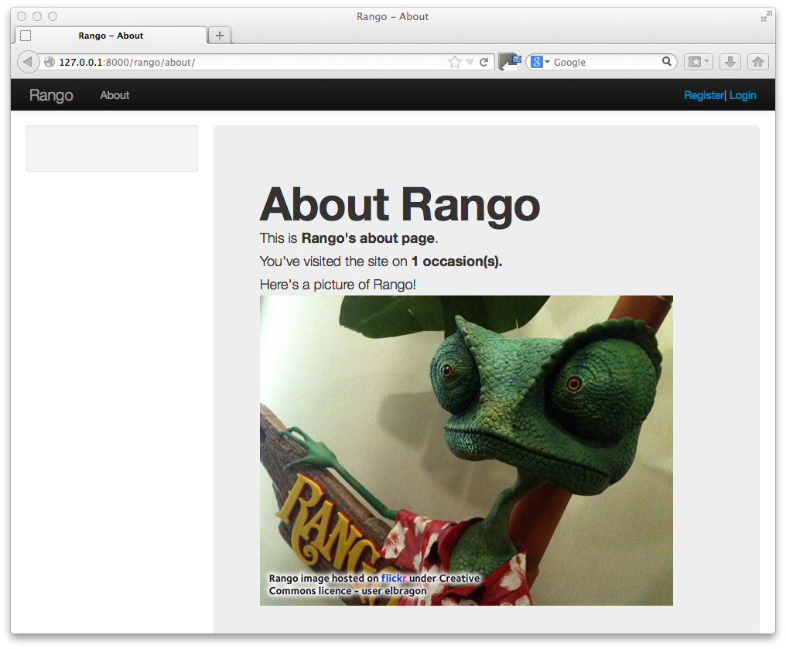
Django开发教程(三)

Slide 27
Django开发教程(三)
首页
因为我们只封装了标题和页面,例如<div class="page-header">,我们还没有真正利用Bootstrap给我们提供的样式.所以我们采用列流页面并使用它们容纳顶级目录和顶级页面.因为原来的页面有4个列,我们使用两个并把它们的尺寸调大.修改index.html模板:
{% extends 'base.html' %}
{% load staticfiles %}
{% block title %}Index{% endblock %}
{% block body_block %}
{% if user.is_authenticated %}
<div class="page-header">
<h1>Rango says... hello {{ user.username }}!</h1>
{% else %}
<h1>Rango says... hello world!</h1>
{% endif %}
</div>
<div class="row placeholders">
<div class="col-xs-12 col-sm-6 placeholder">
<h4>Categories</h4>

Slide 28
Django开发教程(三)
{% if categories %}
<ul>
{% for category in categories %}
<li><a href="{% url 'category' category.slug %}">{{ category.name }}</a></li>
{% endfor %}
</ul>
{% else %}
<strong>There are no categories present.</strong>
{% endif %}
</div>
<div class="col-xs-12 col-sm-6 placeholder">
<h4>Pages</h4>
{% if pages %}
<ul>
{% for page in pages %} <li><a href="{{page.url}}">{{ page.title }}</a></li>
{% endfor %}
</ul>
{% else %}
<strong>There are no categories present.</strong>
{% endif %}
</div>
</div>
<p> visits: {{ visits }}</p>
{% endblock %}

Slide 29
Django开发教程(三)
页面将会变得更漂亮了.但是列表的样式比较恶心.让我们使用Bootstrap的列表组样式 http://getbootstrap.com/components/#list-group .修改<ul>元素为<ul class=“list-group”>,修改<li>为<li class="list-group-item">然 后使用panel样式修改heddings
<div class="panel panel-primary">
<div class="panel-heading">
<h3 class="panel-title">Categories</h3>
</div>
</div>
<div class="panel panel-primary">
<div class="panel-heading">
<h3 class="panel-title">Pages</h3>
</div>
</div>

Slide 30
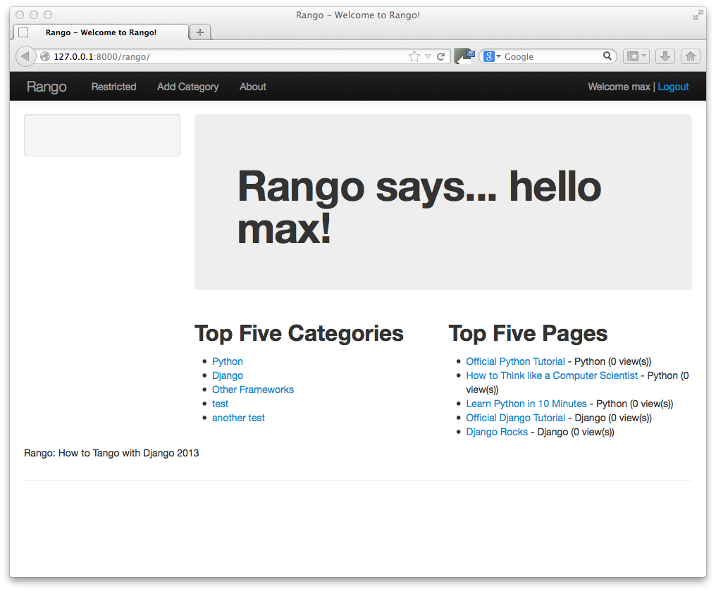
Django开发教程(三)

Slide 31
Django开发教程(三)
登陆页面
让我们将注意力转移到登录页面.在Bootstrap网站我们已经看到漂亮的登录表单,查看 http://getbootstrap.com/examples/signin/ .如果查看源代码,你会发现我们需要在基础登录表单上加入许多类.修改login.html模板如下:
{% block body_block %}
<link href="http://getbootstrap.com/examples/signin/signin.css" rel="stylesheet">
<form class="form-signin" role="form" method="post" action=".">
{% csrf_token %}
<h2 class="form-signin-heading">Please sign in</h2>
<input class="form-control" placeholder="Username" id="id_username" maxlength="254" name="username" type="text" required autofocus=""/>
<input type="password" class="form-control" placeholder="Password" id="id_password" name="password" type="password" required />
<button class="btn btn-lg btn-primary btn-block" type="submit" value="Submit" />Sign in</button>
</form>
{% endblock %}

Slide 32
Django开发教程(三)
使用DRR进行验证
Bootstrap和Rango
模板标签
优化Bootstrap显示

Slide 33
Django开发教程(三)
为每个页面提供目录
为每个页面的侧边栏提供目录将会非常的方便快捷.根据以前的经验我们需要做如下:
在base.html模板里我们需要添加一些代码用来展示侧边栏的目录列表.
在每个视图里,我们需要访问目录对象以获取所有目录,并把它返回到模板上下文字典里.
这么做好像有点繁琐.我们需要不断复制粘贴代码.而且当django-registration-redux包的视图要展示目录时会发生错误.所以我们需要一个不同的方法,用templatetags来请求所需的数据.

Slide 34
Django开发教程(三)
使用模板标签
创建rango/templatetags目录并且创建两个文件,一个是空文件__init__.py,另一个是rango_extras.py并添加代码如下:
from django import template
from rango.models import Category
register = template.Library()
@register.inclusion_tag('rango/cats.html')
def get_category_list():
return {'cats': Category.objects.all()}

Slide 35
Django开发教程(三)
这里我们创建了一个get_category_list()方法,并且连接到了rango/cats.html模板.现在我们在模板目录里创建rango/cats.html:
{% if cats %}
<ul class="nav nav-sidebar">
{% for c in cats %}
<li><a href="{% url 'category' c.slug %}">{{ c.name }}</a></li>
{% endfor %}
{% else %}
<li> <strong >There are no category present.</strong></li>
</ul>
{% endif %}

Slide 36
Django开发教程(三)
现在在你的base.html使用{% load rango_extras %}调用并用{% get_category_list %}使用它,例如:
<div class="col-sm-3 col-md-2 sidebar">
{% block side_block %}
{% load rango_extras %}
{% get_category_list %}
{% endblock %}
</div>
每次修改templatetags你需要重启服务.

Slide 37
Django开发教程(三)
现在让我们加入自动目录高亮功能.我们需要参数化模板.所以我们需要修改rango_extras.py:
让我们传递我们所在的目录.我们可以修改base.html.
def get_category_list(cat=None):
return {'cats': Category.objects.all(), 'act_cat': cat}
<div class="col-sm-3 col-md-2 sidebar">
{% block side_block %}
{% get_category_list category %}
{% endblock %}
</div>

Slide 38
Django开发教程(三)
现在让我们更新cats.html模板:
这里检查是否是当前所在的目录页,如果相同就添加高亮(例如act_cat)
重启Django服务并访问页面.我们可以传递category变量.当你浏览一个目录页面,模板会访问catogory变量并且为get_category_list()提供cat值.然后cats.html会选择哪一个目录高亮.
{% for c in cats %}
{% if c == act_cat %}
<li class="active" >
{% else %}
<li>
{% endif %}
<a href="{% url 'category' c.slug %}">{{ c.name }}</a></li>
{% endfor %}

Slide 39
Django开发教程(三)
使用DRR进行验证
Bootstrap和Rango
模板标签
优化Bootstrap显示

Slide 40
Django开发教程(三)
优化Bootstrap显示
现在我们已经把整体框架套用在了Bootstrap插件上，但是我们会发现，很多控件的显示依然不如我们所期望的那样美观。
Bootstrap官方示例
http://getbootstrap.com/components/
中，Bootstrap官方提供了很多示例。可以利用这些示例展示的控件，来美化我们的网站。

Slide 41
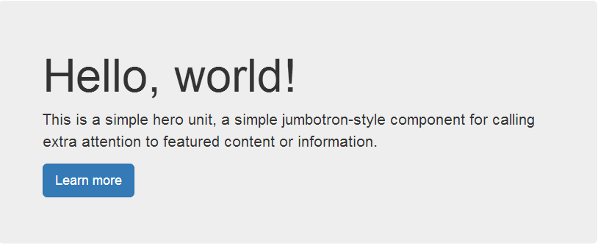
Django开发教程(三)
网站标题
按照Bootstrap的标题范例，修改网站的标题。

Slide 42
Django开发教程(三)
<div class="jumbotron">
{% if user.is_authenticated %}
<h1>Rango says...hello {{ user.username }}!</h1>
{% else %}
<h1>Rango says...hello world!</h1>
{% endif %}
<p>This is a website about rango</p>
<p><a class="btn btn-primary btn-lg" href="/rango/about/" role="button">Learn more</a></p>
</div>

Slide 43
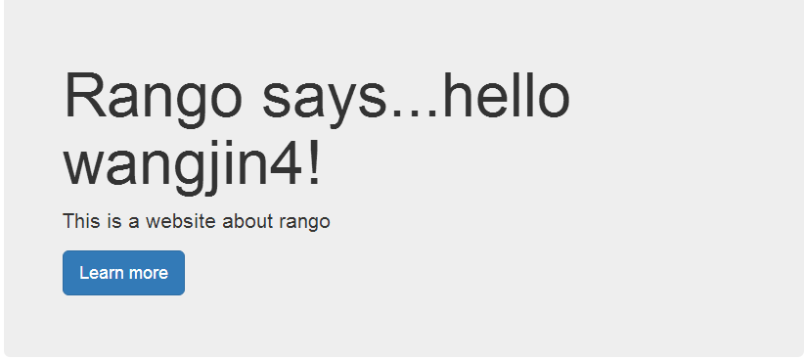
Django开发教程(三)
修改完成后，可以看到这样的效果

Slide 44
Django开发教程(三)
修改注册页面
注册页面修改，修改registration_form.html
{% extends "base.html" %}
{% block body_block %}
<form role="form" method="post" action=".">
{% csrf_token %}
<h2 class="form-signin-heading">Sign Up Here</h2>
<div class="form-group" >
<p class="required"> <label for="id_username">Username:</label>
<input class="form-control" id="id_username" maxlength="30" name="username" type="text" placeholder="Enter username"/></p>
</div>
<div class="form-group">
<p class="required"><label for="id_email">E-mail:</label>
<input class="form-control" id="id_email" name="email" type="email" placeholder="Enter email" /></p>
</div>

Slide 45
Django开发教程(三)
注册页面修改，修改registration_form.html
<div class="form-group">
<p class="required"><label for="id_password1">Password:</label>
<input class="form-control" id="id_password1" name="password1" type="password" placeholder="Enter password" /></p>
</div>
<div class="form-group">
<p class="required"><label for="id_password2">Password (again):</label>
<input class="form-control" id="id_password2" name="password2" type="password" placeholder="Enter password again" /></p>
</div>
<button type="submit" class="btn btn-default">Submit</button>
</form>
{% endblock %}

Slide 46
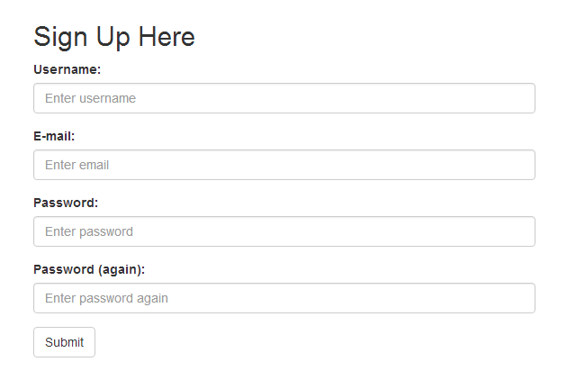
Django开发教程(三)

Slide 47
Django开发教程(三)
增加修改密码页面
基本流程如下：
增加两个模板password_change_form.html和password_change_done.html

Slide 48
Django开发教程(三)
password_change_form.html
{% extends 'base.html' %}
{% block body_block %}
<h2 class="form-signin-heading">Password Change</h2>
<form role="form" method="post" action=".">
{% csrf_token %}
<div class="form-group" >
<p class="required"> <label for="id_username">Old Password:</label>
<input class="form-control" id="id_old_password" maxlength="30" name="old_password" type="password" placeholder="Enter old password"/></p>
</div>

Slide 49
Django开发教程(三)
<div class="form-group">
<p class="required"><label for="id_password1">New Password:</label>
<input class="form-control" id="id_new_password1" name="new_password1" type="password" placeholder="Enter new password" /></p>
</div>
<div class="form-group">
<p class="required"><label for="id_password2">New Password (again):</label>
<input class="form-control" id="id_new_password2" name="new_password2" type="password" placeholder="Enter password again" /></p>
</div>
<button type="submit" class="btn btn-default">Submit</button>
</form>
{% endblock %}

Slide 50
Django开发教程(三)
password_change_done.html
{% extends "base.html" %}
{% block body_block %}
<h1>Password Change</h1>
<p>Your password has been changed.</p>
<form method="post" action=".">
{% csrf_token %}
{{ form.as_p }}
<input type="hidden" name="next" value="{{ next }}" />
</form>
{% endblock %}

Slide 51
Django开发教程(三)
在base.html增加相应的修改
{% if user.is_authenticated %}
<li><a href="{% url 'restricted' %}">Restricted Page</a></li>
<li><a href="{% url 'auth_password_change' %}">Password Change</a></li>
<li><a href="{% url 'auth_logout' %}?next=/rango/">Logout</a></li>
<li><a href="{% url 'add_category' %}">Add a New Category</a></li>
{% else %}

Slide 52
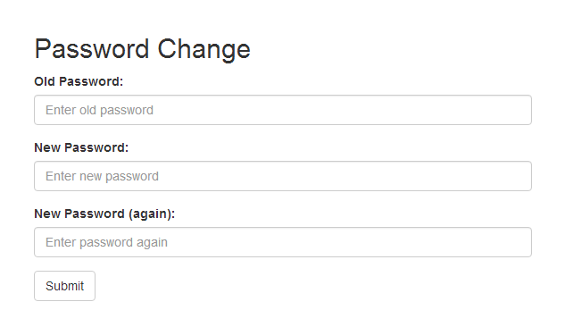
Django开发教程(三)

Slide 53
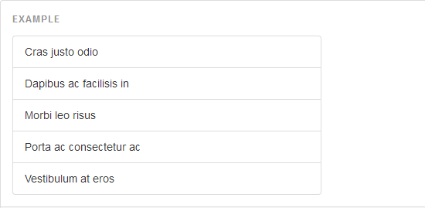
Django开发教程(三)
练习：替换列表风格
<ul class="list-group">
<li class="list-group-item">Cras justo odio</li>
<li class="list-group-item">Dapibus ac facilisis in</li>
<li class="list-group-item">Morbi leo risus</li>
<li class="list-group-item">Porta ac consectetur ac</li>
<li class="list-group-item">Vestibulum at eros</li>
</ul>

